Slide 1
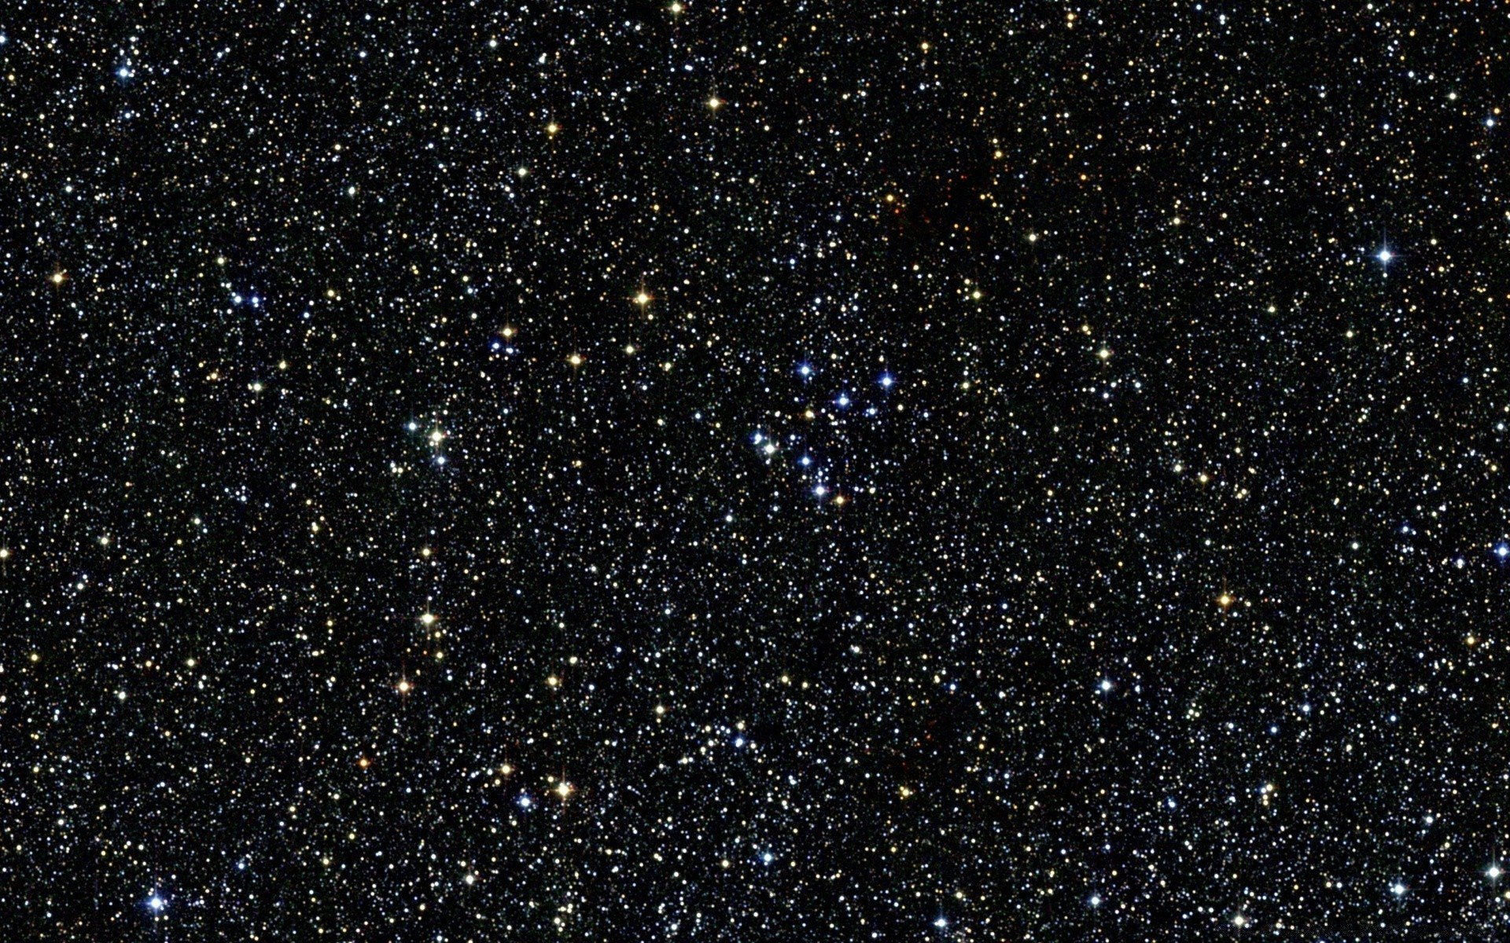


Slide 2
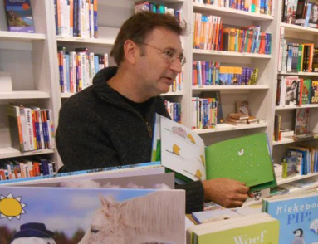




Мак ван Гагельдонк
Познавательная серия «Wow!»

Slide 3






Slide 4



Slide 5



Slide 6


Slide 7
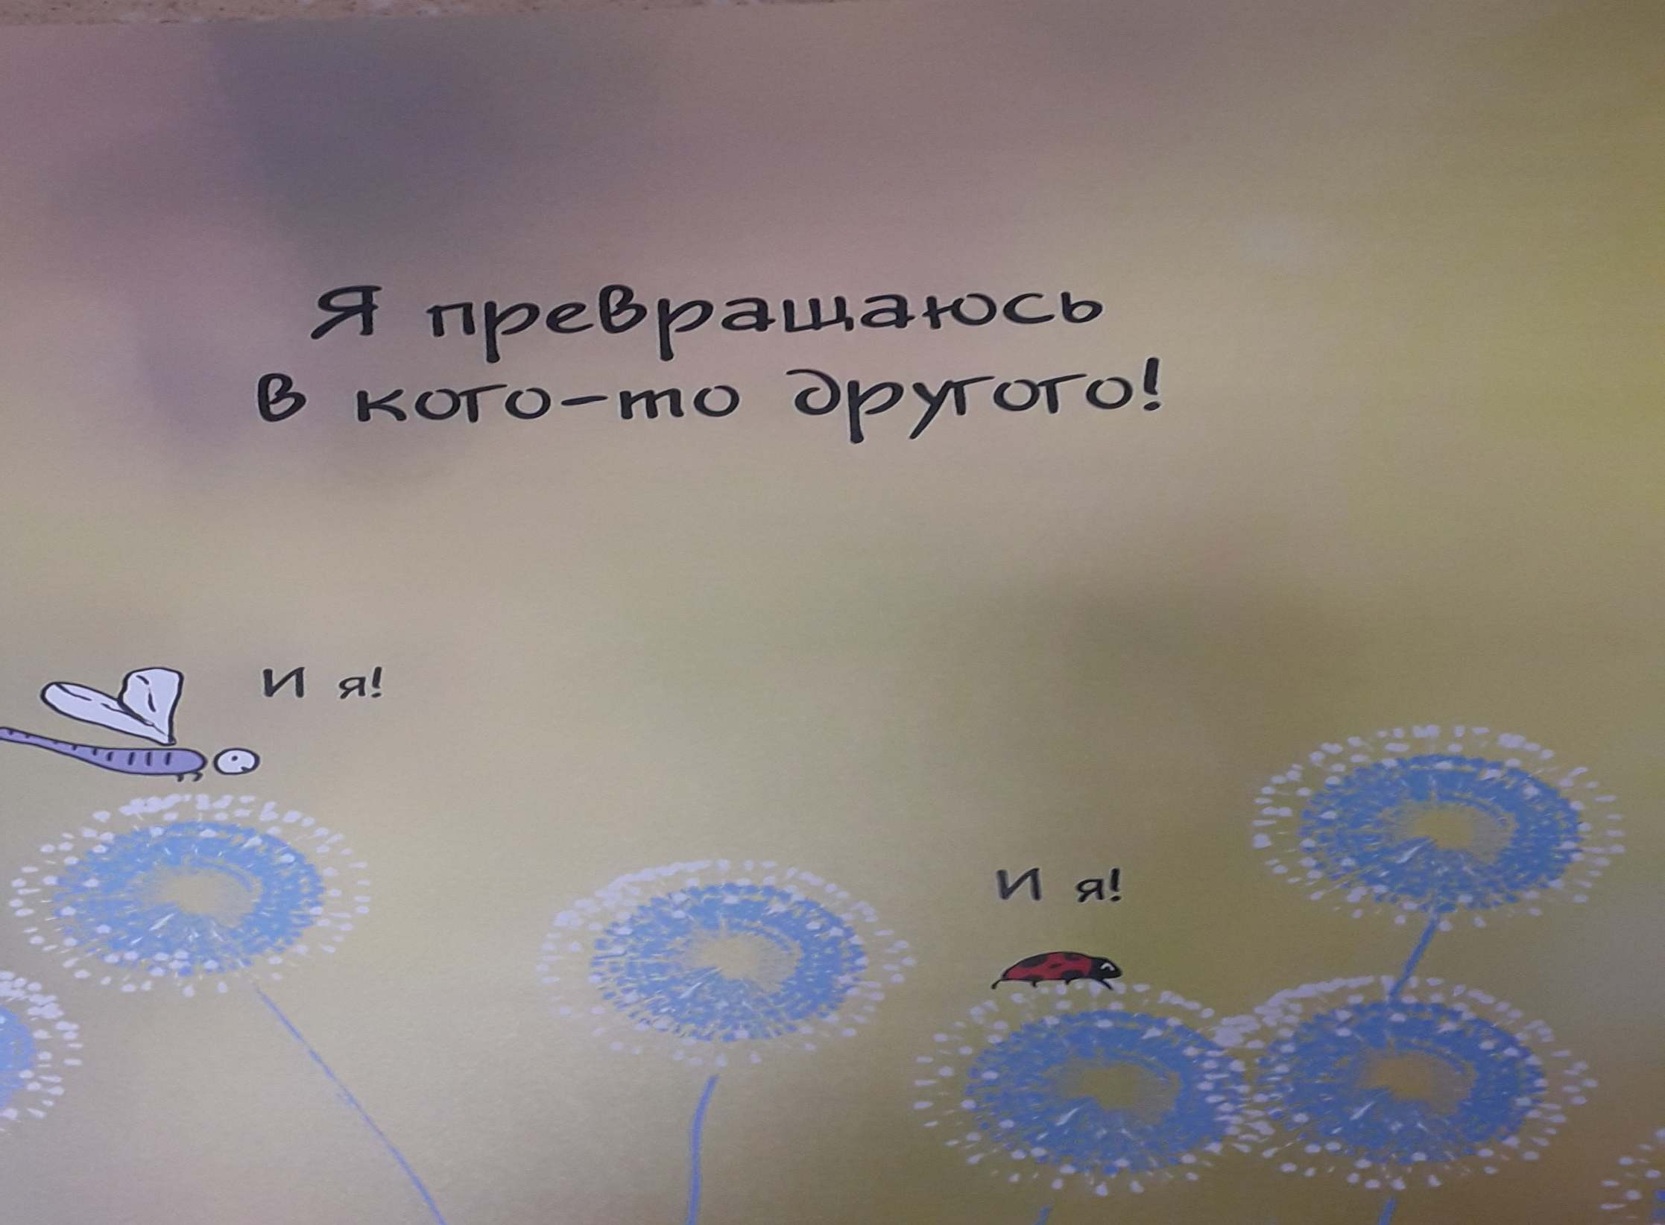



Slide 8

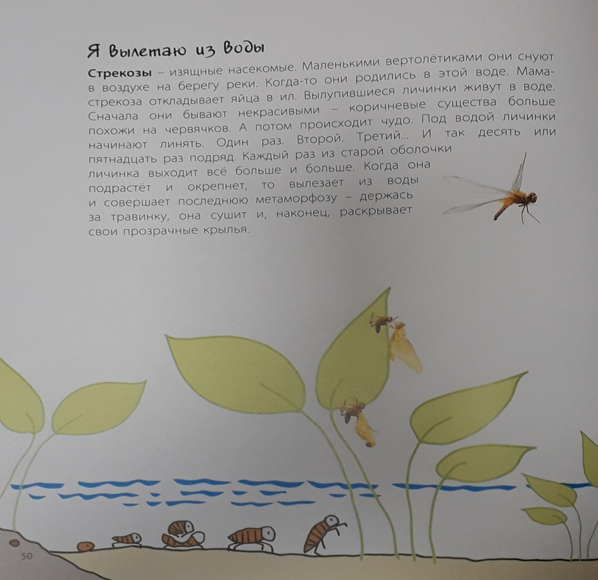

Slide 9


Slide 10


Slide 11


Slide 12


Slide 13






Slide 14


Slide 15


Slide 16
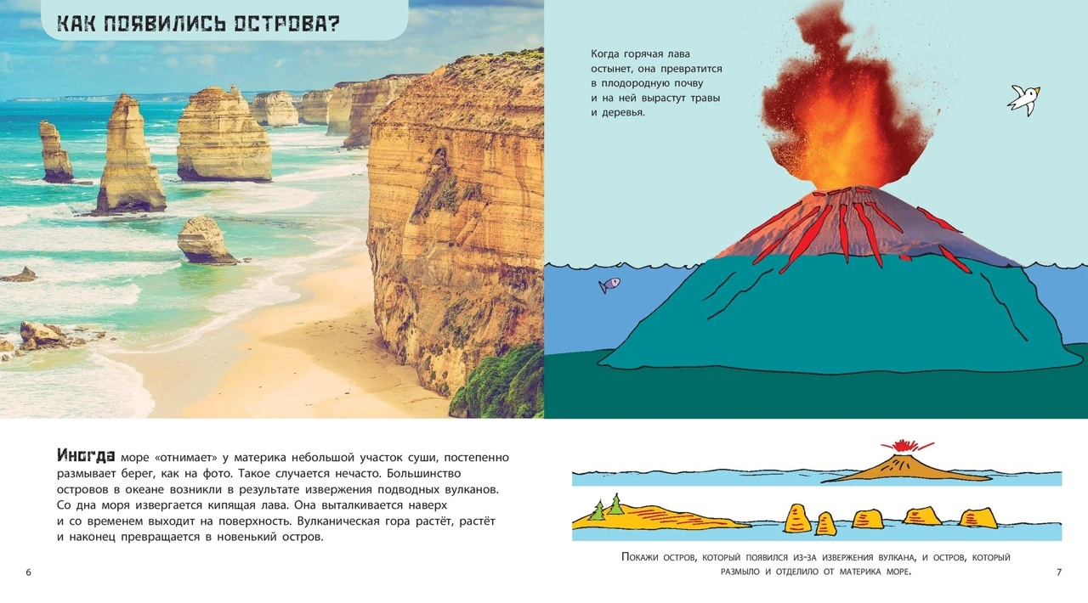

Slide 17



Slide 18


Slide 19


Slide 20





Slide 21


Slide 22



Slide 23


Slide 24



Slide 25

